Slide 1
Proiect finanțat prin Programul Erasmus+ Domeniul – Scolar Numărul de identificare al contractului: 2022-2-RO01-KA210- SCH000102159 , Beneficiar: ȘCOALA GIMNAZIALĂ LIHULEȘTI Coordonator de proiect: profesor Garcea Florin Cătălin DISEMINARE PROIECT ERASMUS+ GROWING UP GREEN 25-29.09.2023 Grecia , la–6th Junior High School of Volos activitatea „Schimbarea climei” pentru școlile din proiect (România si Turcia)

Slide 2
Proiectul ERASMUS+, ’’Growing up Green” cu numărul de referință 2022-2-RO01-KA210- SCH000102159, coordonator proiect Școala Gimnazială Lihulești prin profesor Garcea Florin Cătălin având ca parteneri:  6th Junior High School of Volos, Greece  Sehit Pilot Muzaffer Erdönmez Ortaokulu, Istanbul, Turkey
Teme proiect:
 Mediul și schimbările climatice
 Abilități ecologice
 Incluziunea, promovarea egalității și a nediscriminării

Slide 3
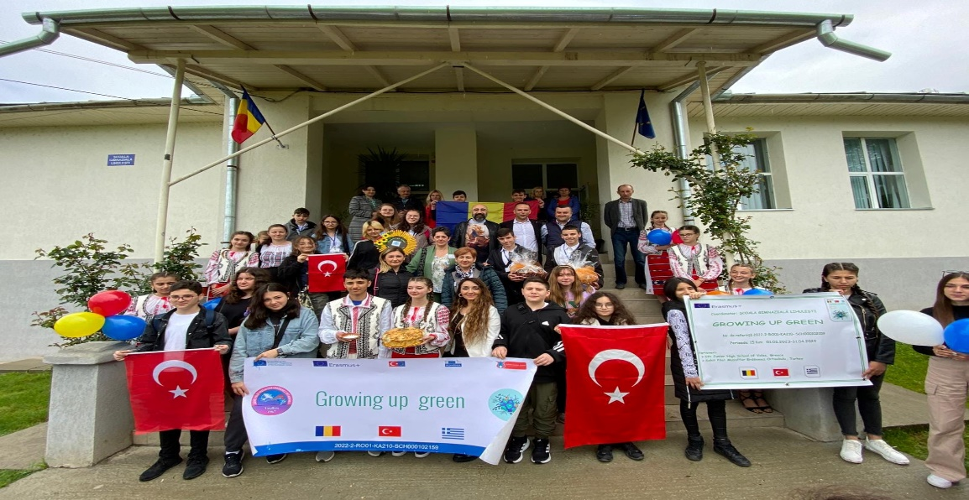
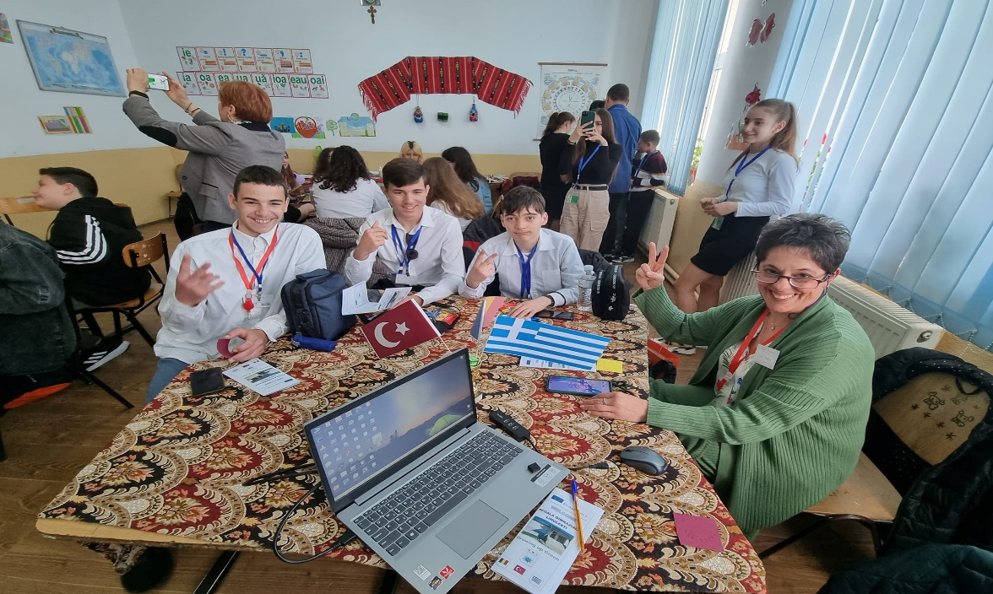
În Perioada 08.05.2023– 12.05.2023 a avut loc prima mobilitate în cadrul proiectului ERASMUS+, ’’Growing up Green”
Activități ziua 1
Vizitarea Școlii Gimnaziale Lihulești – partenerii noștri au fost întâmpinați cu pâine și sare
 Încălziri și spărgătoare de gheață pentru a se cunoaște – jocul „Copacul Cunoașterii”
 Prezentarea celor 3 școli implicate în proiect – prezentare ppt
 Workshop „Growing up Green” – prezentare ppt și desfășurare activități pe grupe formate din elevi din cele trei țări pe baza prezentarii realizate

Slide 4
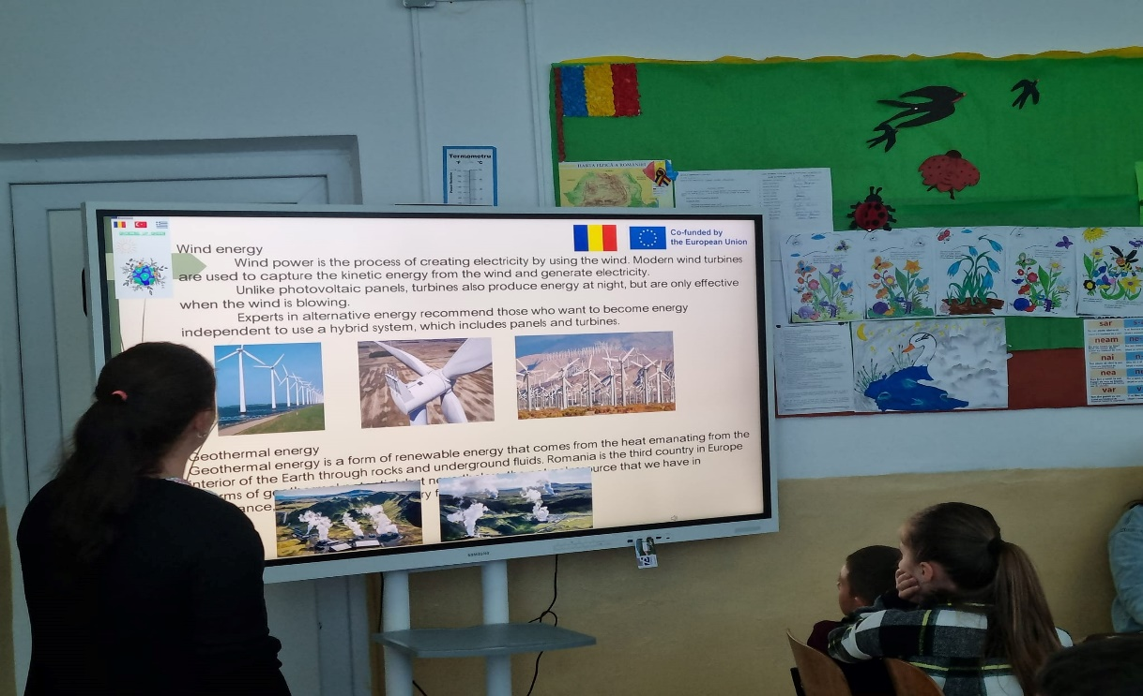
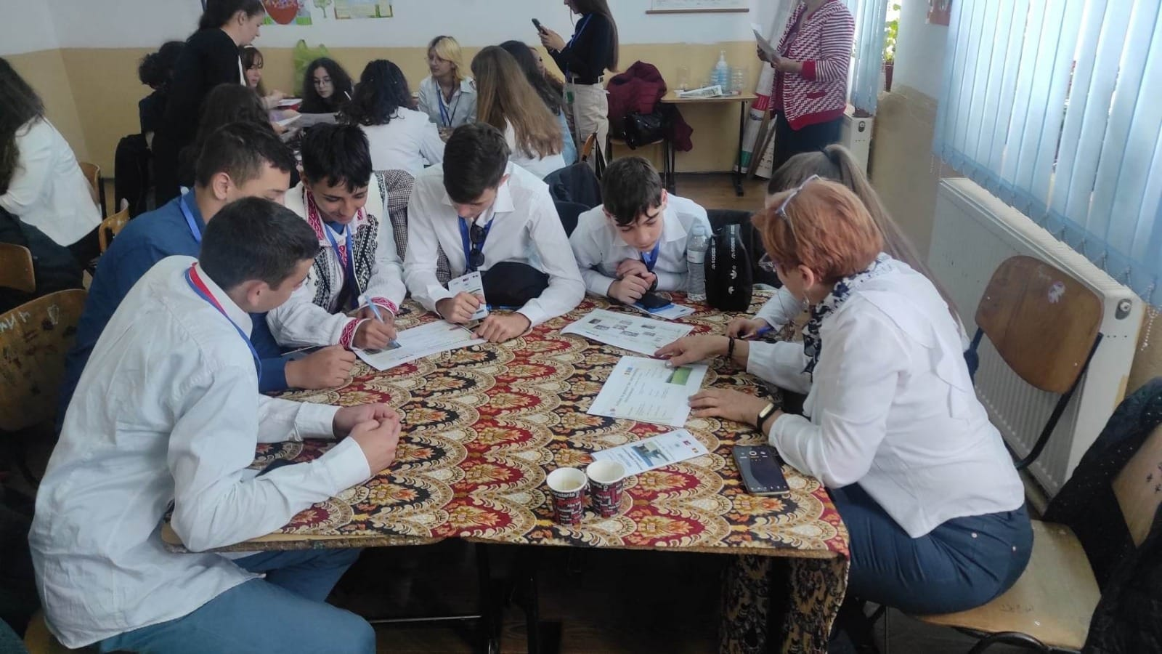
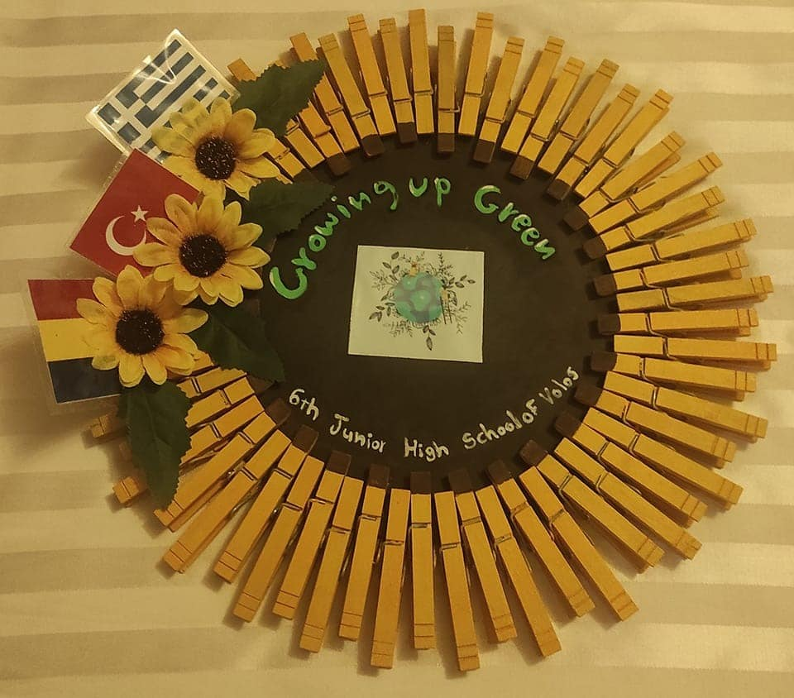
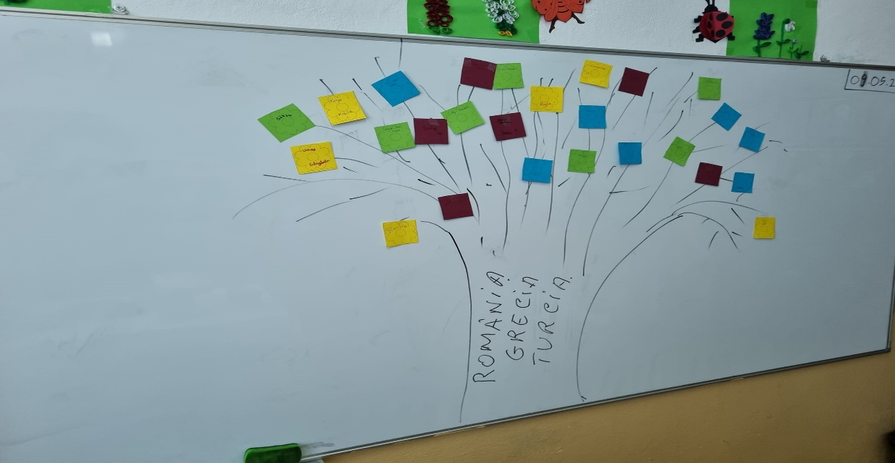

Slide 5
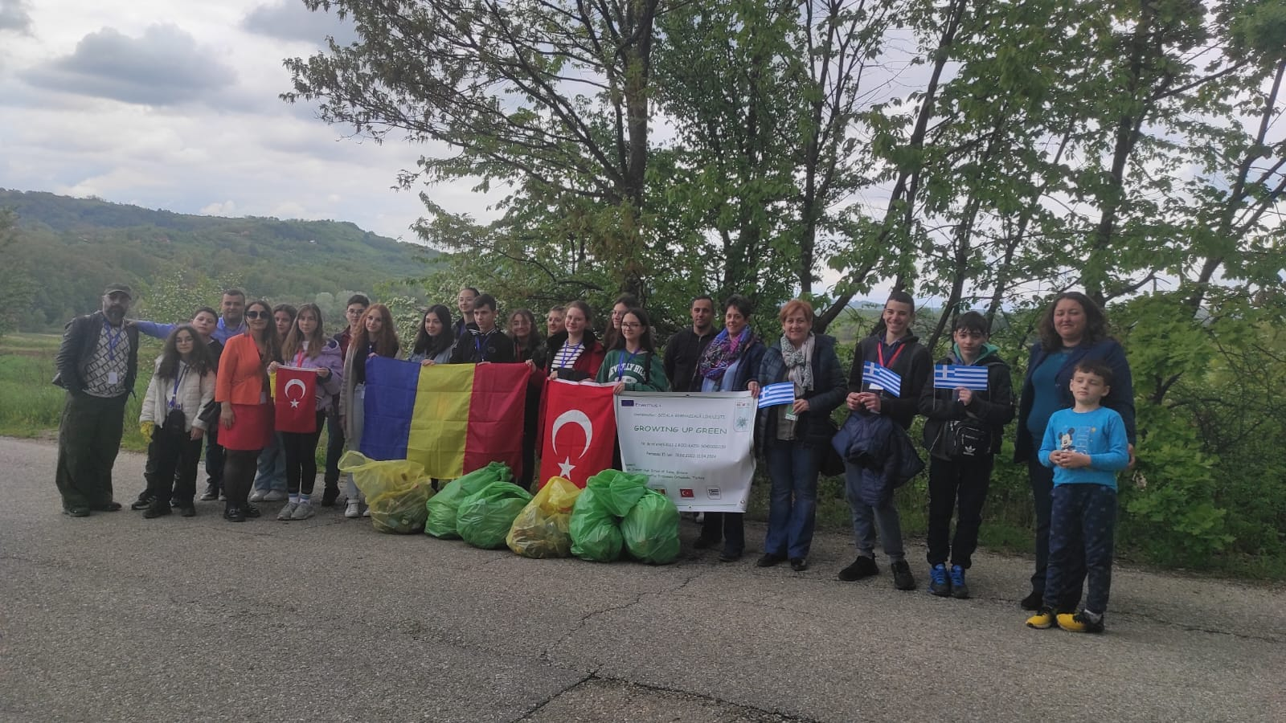
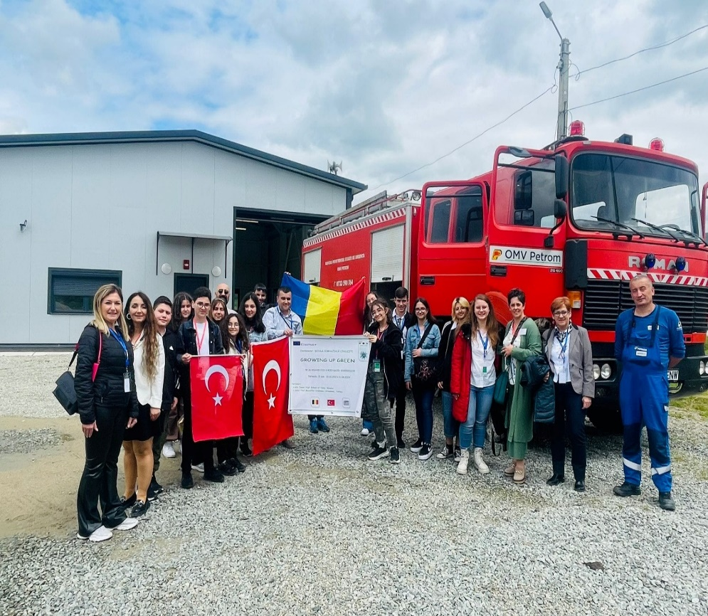
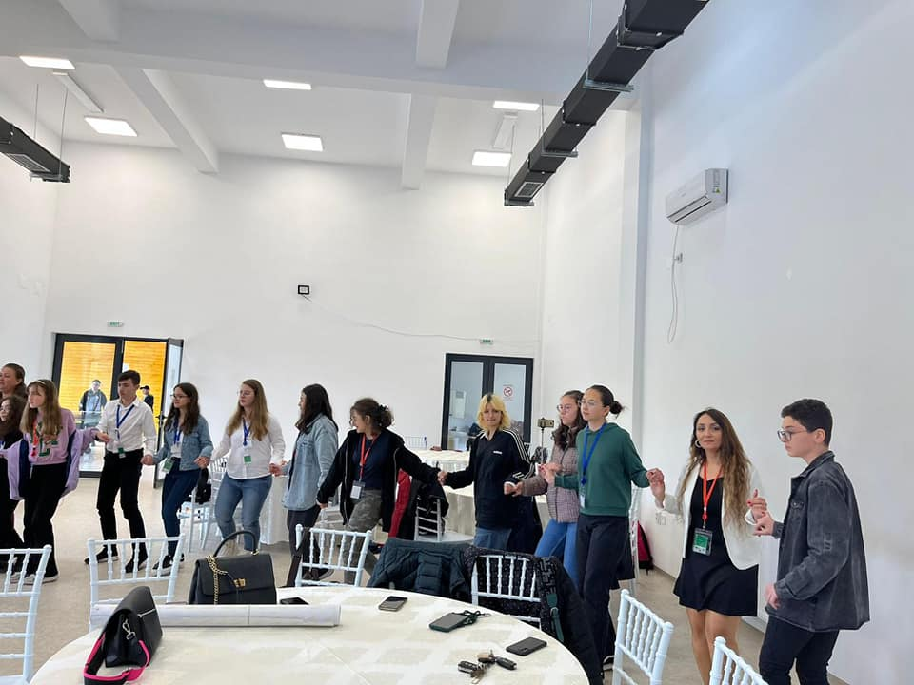
Activități ziua 2
Desfășurarea unei activități de ecologizare pe raza localității Berlești, impreuna cu elevi și profesori din cele trei școli implicate în proiect
Vizită de studiu la OMV Petrom – Parcul Hurezani
Moment artistic desfâșurat de elevii Școlii Gimnaziale Lihulești la Caminul Cultural din comuna Berlești împreună cu autoritățile localeCina ERASMUS+ cu specialități românești

Slide 6
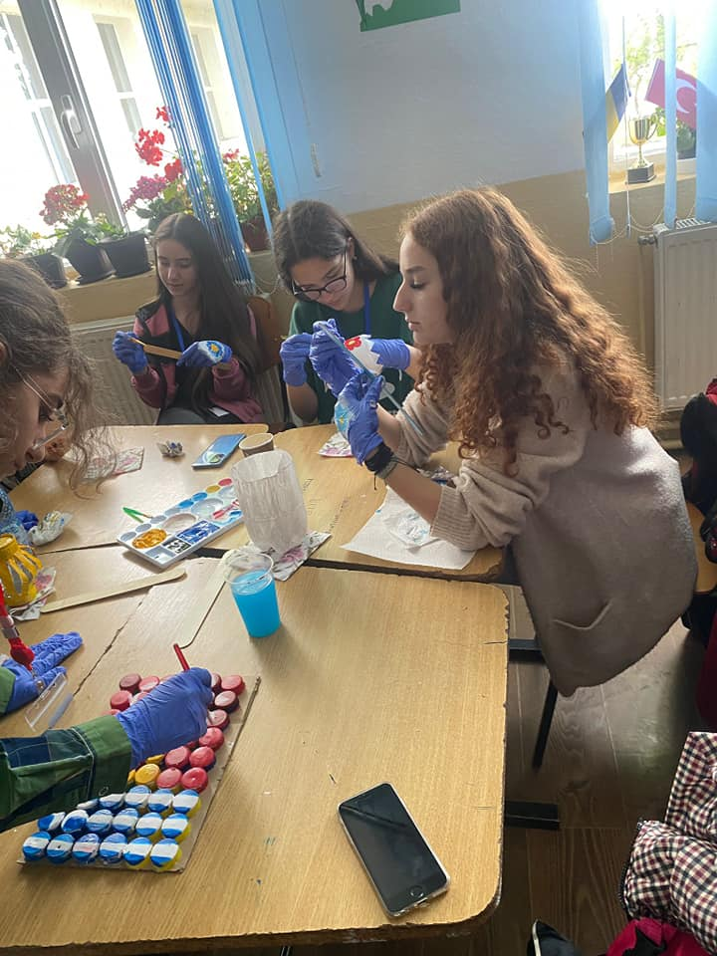
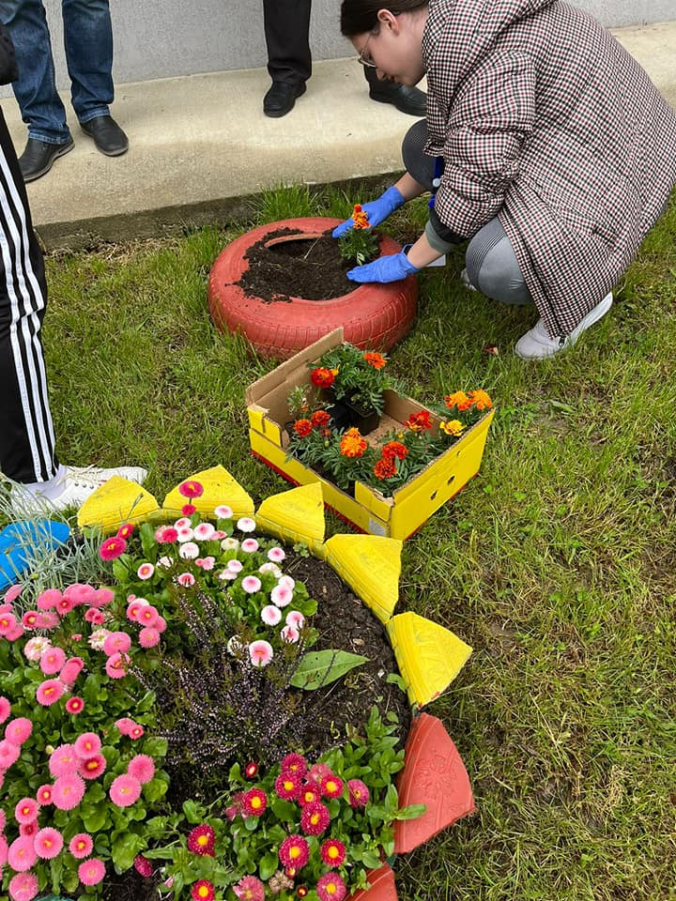
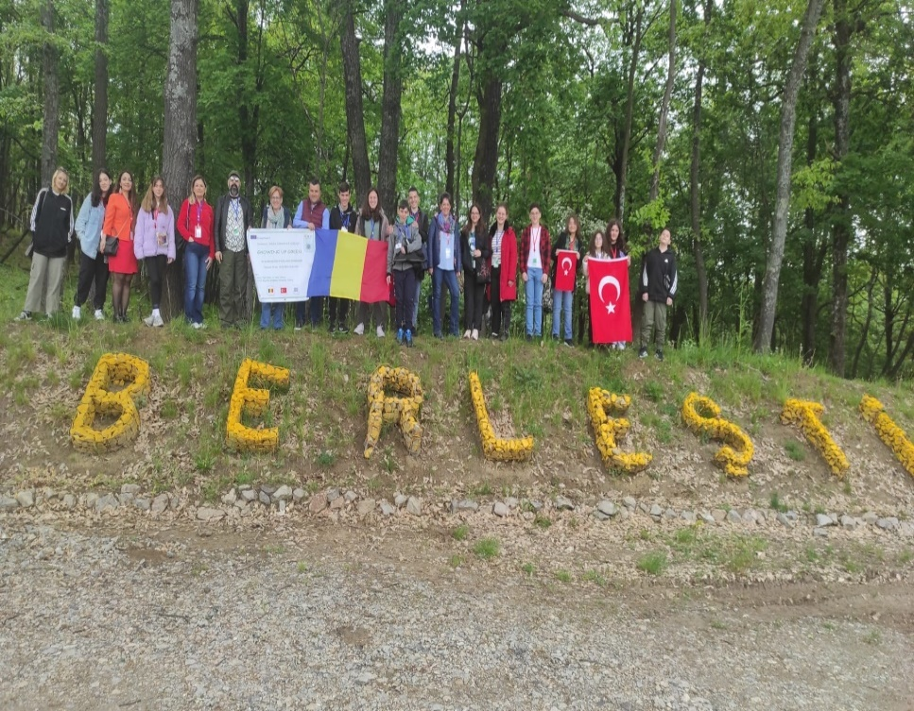
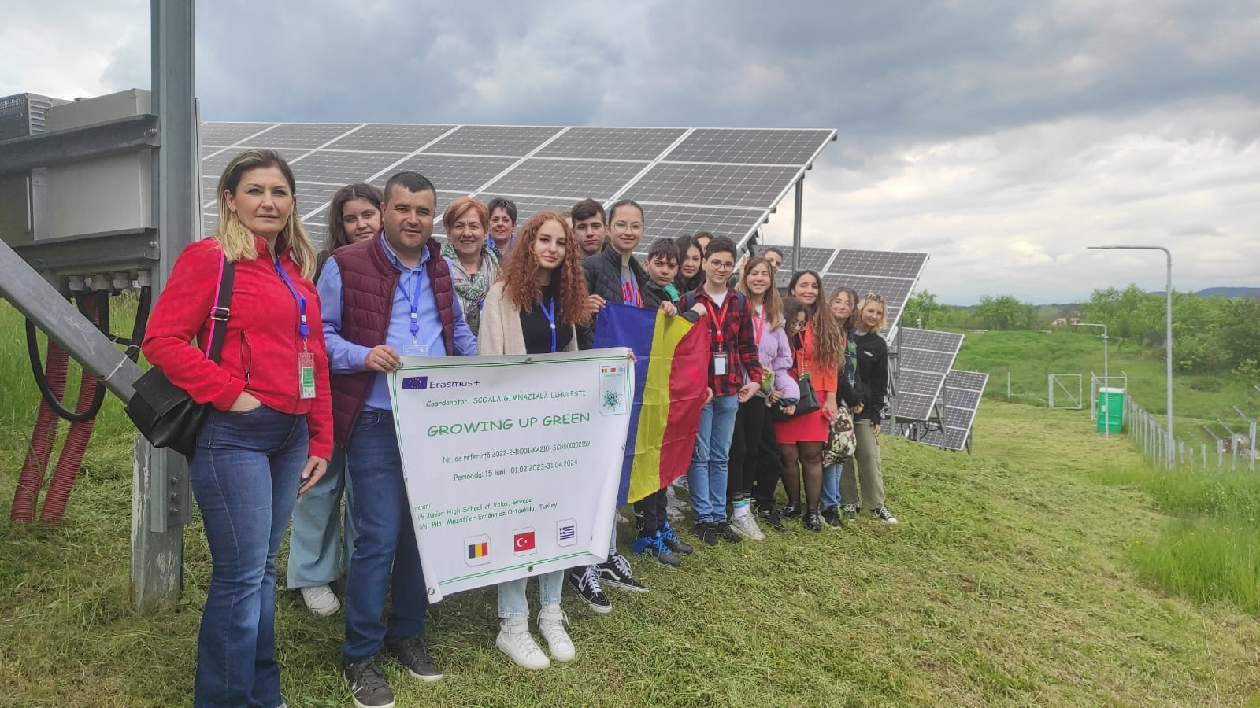
Activități ziua 3
Trash for Teaching, înființarea unui centru de colectare separată la nivelul școlii, destinat obiectelor și materialelor ce pot fi refolosite ca resurse pentru proiecte educaționale în școli
Un mediu mai curat prin plantarea de flori în grădina școlii
Vizita de studiu la Primaria Berlesti, discutii cu autoritatile locale despre proiectele ecologice ale institutiei( microbuze electrice pentru elevi si statii de incarcare electrice)
Vizita de studiu la Parcul de panouri fotovoltaice Bustuchin

Slide 7
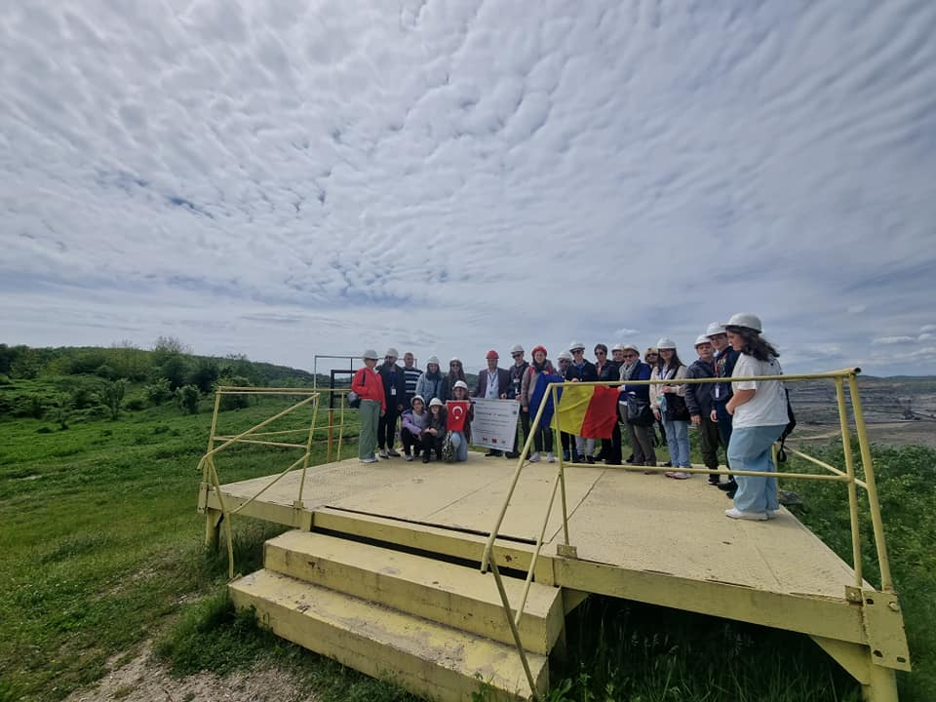
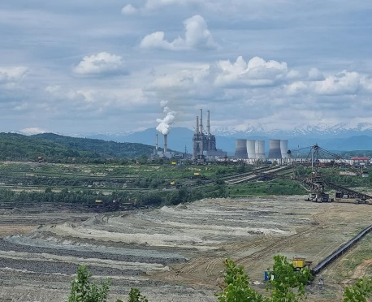
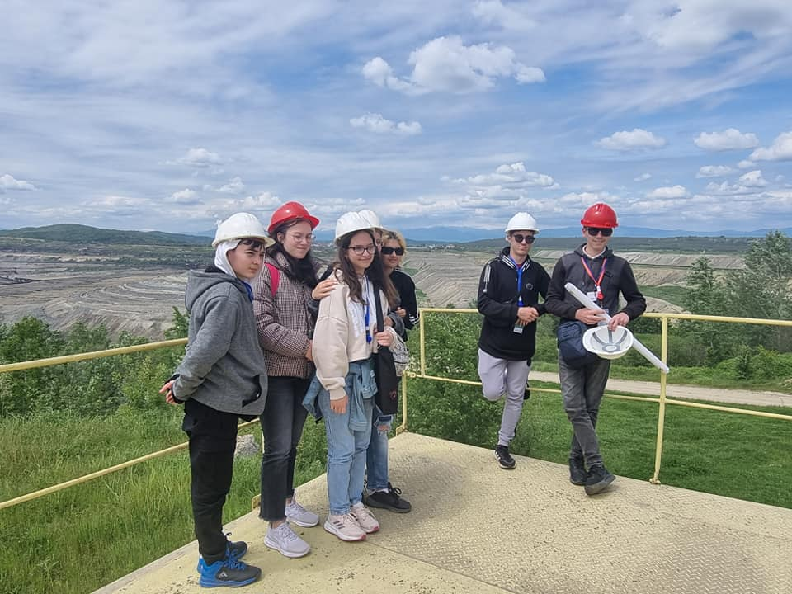
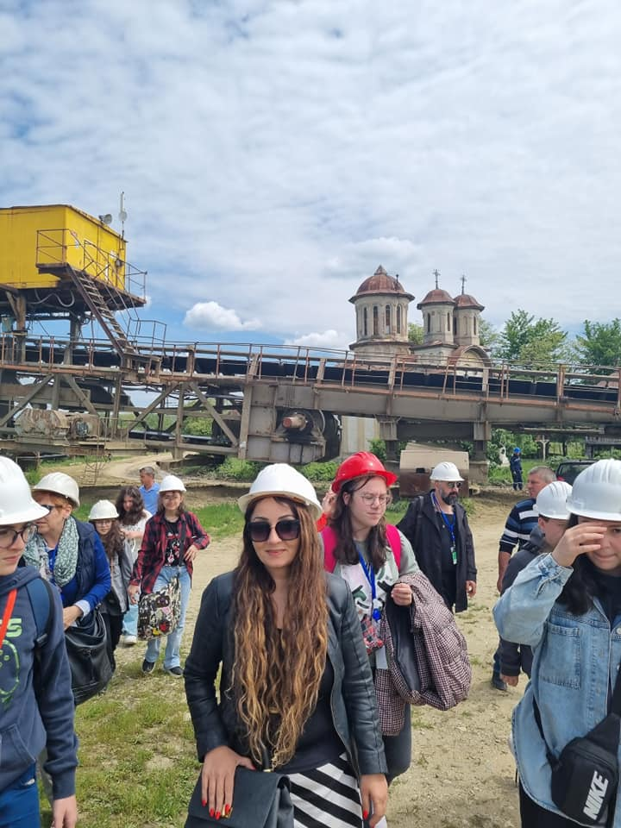
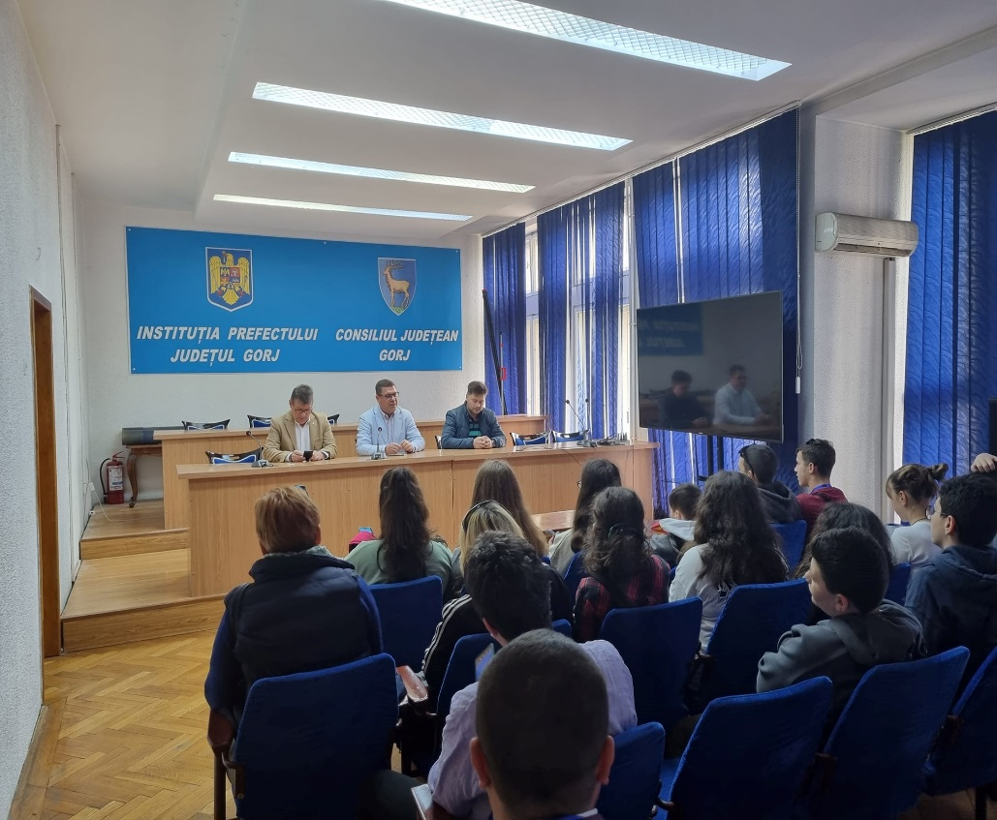
Activități ziua 4
„Împreună pentru abilități de viață prin educație verde și incluzivă!”
Gandeste ecologic! Vizită de studiu la Consiliul Județean Gorj,
prezentarea Fondului pentru Tranziție Justă
Hai să fim verzi! Vizită de studiu la cariera minieră

Slide 8
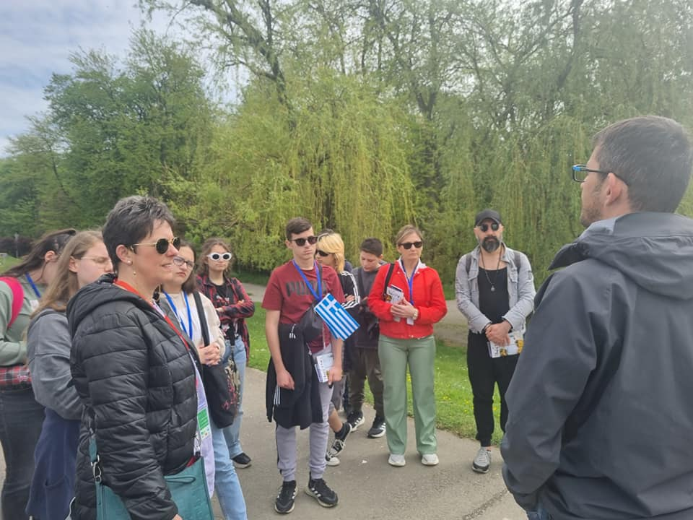
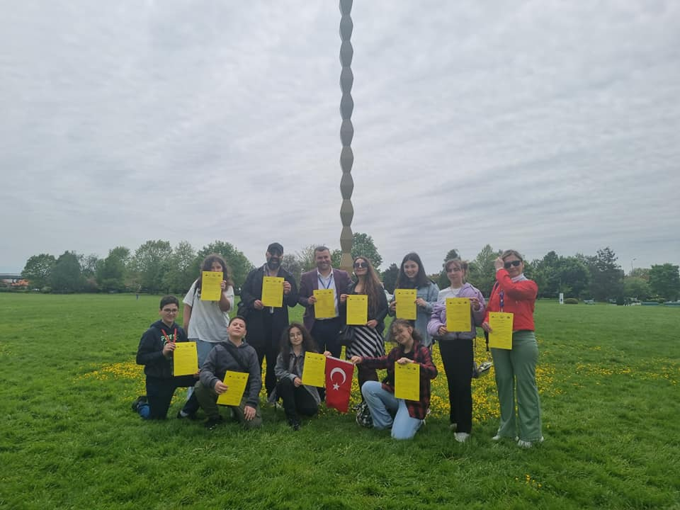
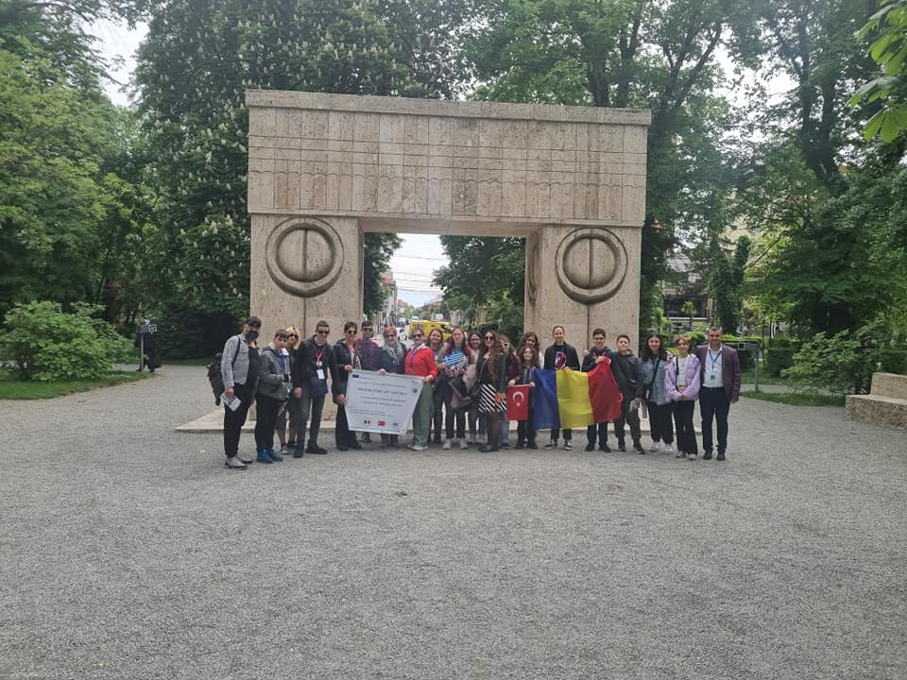
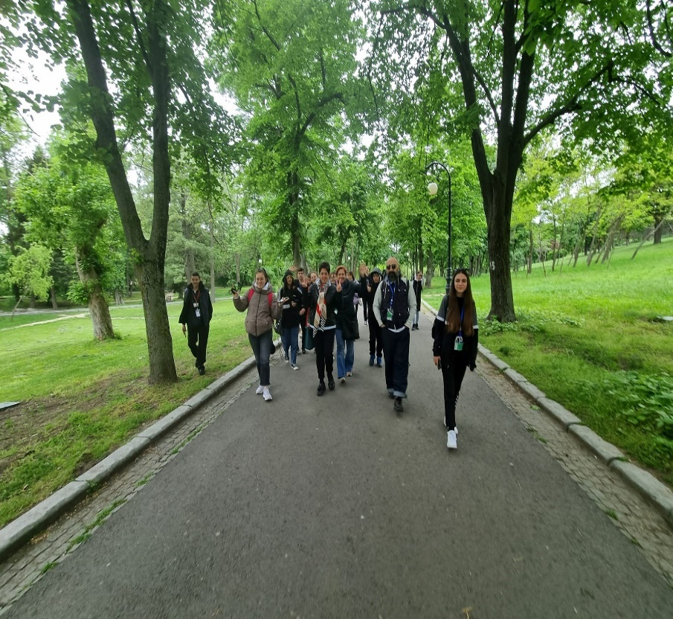
Activități ziua 5
Vizita de studiu la Ansamblul Constantin Brancusi din Targu Jiu
Vizita de studiu la Craiova(Gradina Botanica si Parcul Central)
Acordare Certificate

Slide 9
În Perioada 25.09.2023– 29.09.2023 a avut loc în Volos a doua mobilitate în cadrul proiectului ERASMUS+, intitulat „Creștem verde”
Secțiunea tematică cuprinde două subsecțiuni-domenii: Mediu și schimbări climatice - Abilități și preocupări ecologice - incluziunea și promovarea egalității.
Cel de-al 6-lea Liceu din Volos i-a întâmpinat pe partenerii din România și Turcia pe frumoasa plajă a orașului, mai exact reprezentanții Scoala Gimnaziala Lihulesti, Romania și Șehit Pilot Muzaffer Erdönmez Ortaokulu, Turcia.
Activitățile au început prin a discuta mai întâi despre cauzele schimbărilor climatice și despre acestea.
Pe parcurs, bune practici au fost dezvoltate pentru a familiariza profesorii cu noi modalități de educare a elevilor pentru a acționa în domeniul schimbărilor climatice.

Slide 10
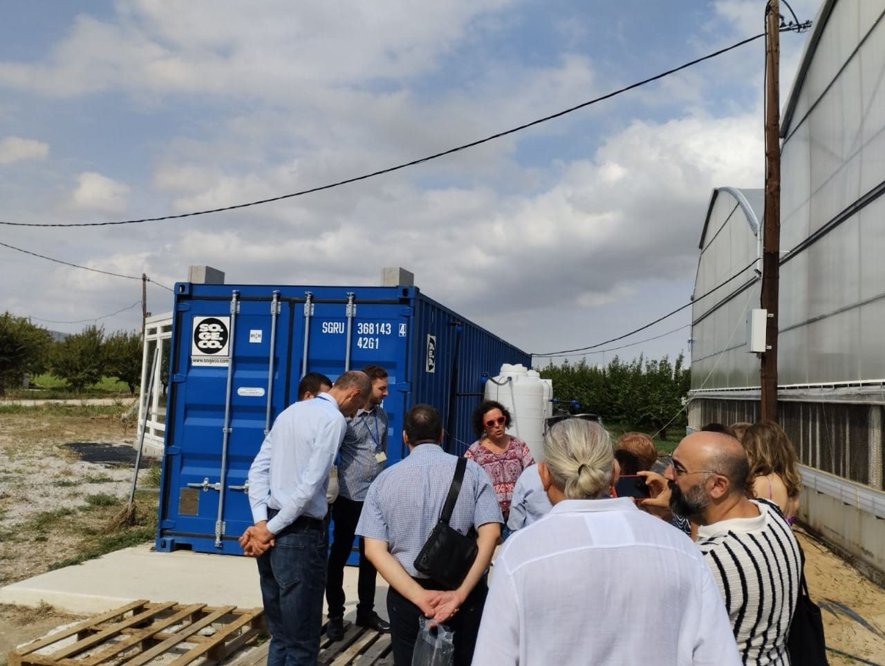
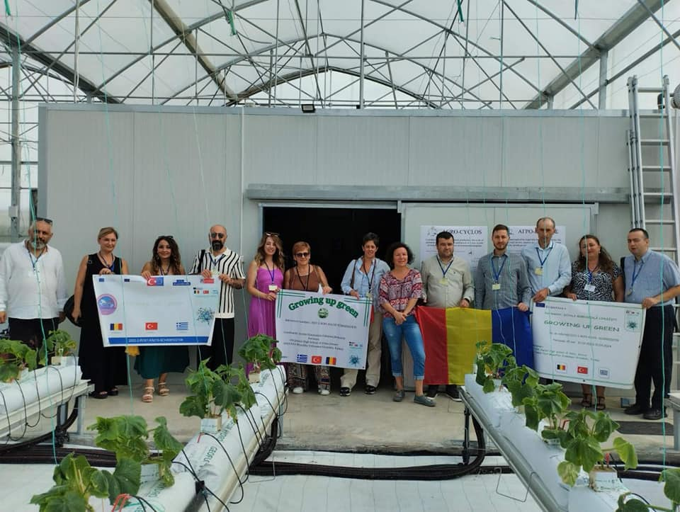
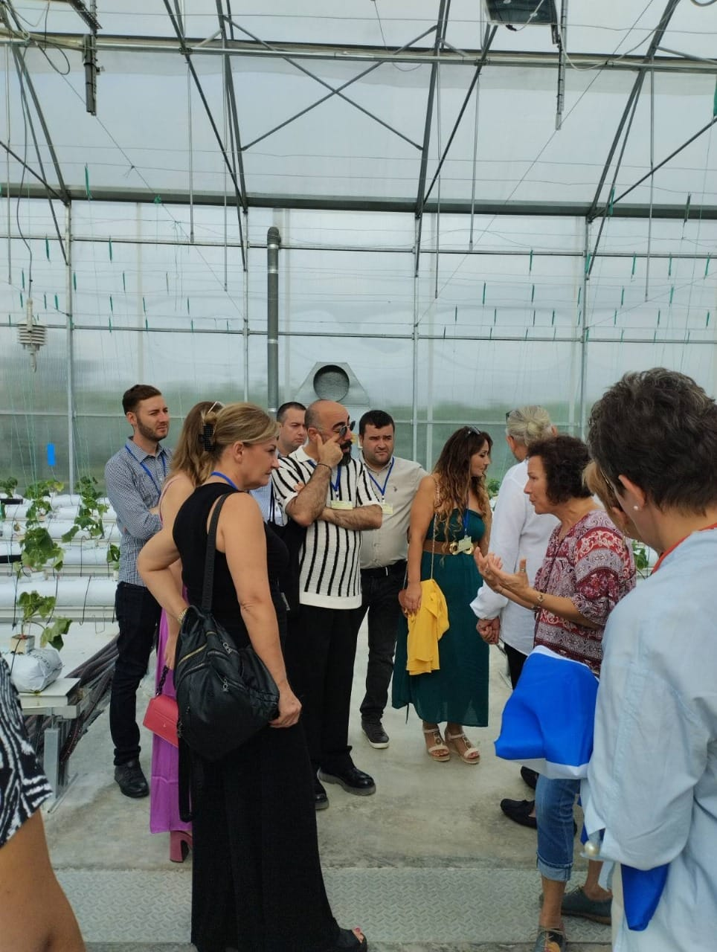
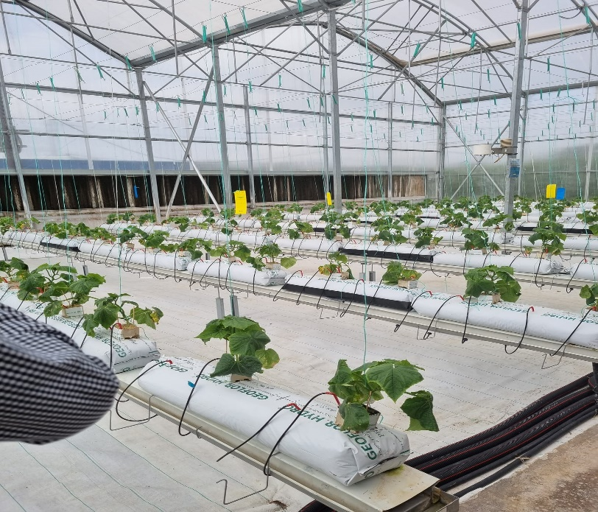
Proiectul de cultivare a legumelor Hidroponice a fost caracterizat ca fiind inovativ de parteneri ca idee la finalul vizitei la Școala Agricolă a Universității din Tesalia și la Ferma Școlii. AGRO – CYCLOS a fost prezentat în mod special de către profesorul de fiziologia plantelor, domnișoara Efi Levizou.
Economie circulară în producția agricolă: ciclul nutriției între plante, pești și insecte ca un nou sistem de producție alimentară cu amprentă scăzută de mediu.

Slide 11
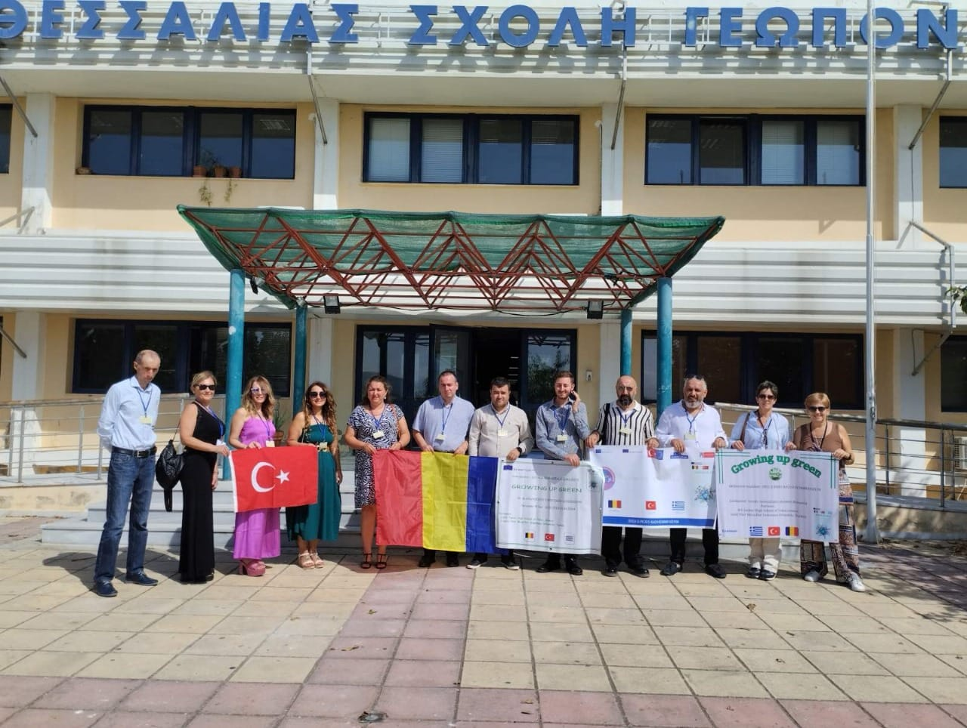
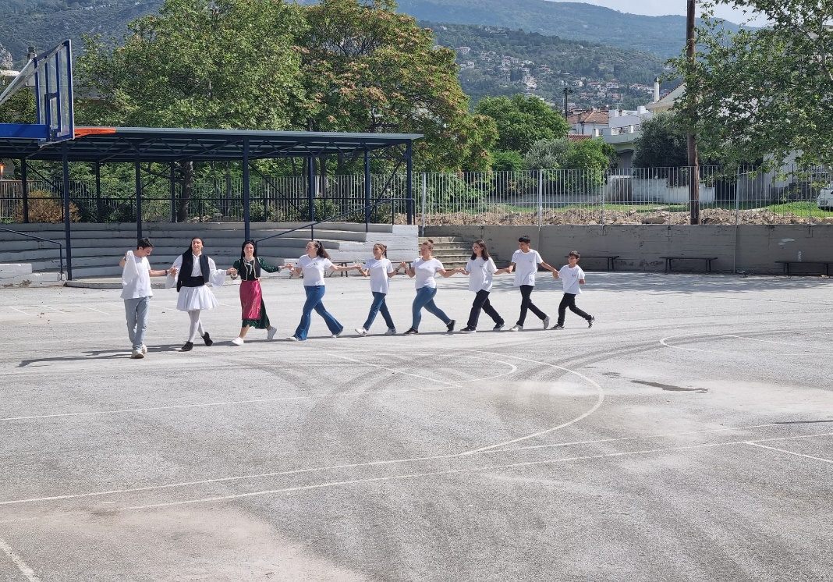
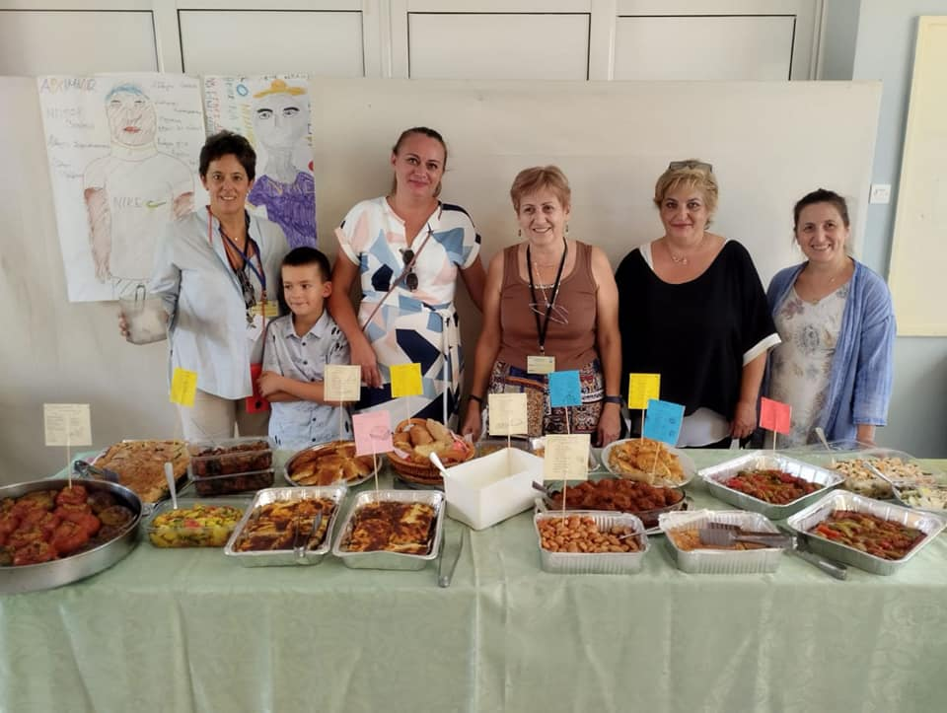
A urmat o primire călduroasă în zona școlii, unde elevii, profitând de soare, au prezentat dansuri tradiționale ale regiunii noastre în curtea școlii frumos amenajată, purtând costumele tradiționale corespunzătoare. Desigur, oaspeții nu au lipsit ocazia de a savura rețete ale minunatei bucătării mediteraneene care au fost pregătite cu drag și oferite de părinții elevilor școlii.

Slide 12
Urcarea spre Portaria, unul din cele 24 de sate ale Pelion, lasă vizitatorii fără cuvinte, întrucât se bucură de priveliștea minunată de sus, îndrăznești să călătorești cu avionul. Rătăcirea prin piața magică pavată a satului se încheie cu delectarea unui desert tradițional Pelion al lingurii, oferit lor în dar de către preotul bisericii din Agioi Anargyroi.
Un exemplu viu al efectelor schimbărilor climatice, în special Uraganul Daniel, este o vizită în zona Carla Lake și Muzeul Culturii Lacului. Muzeul este un spațiu multicultural unde vizitatorul, tânăr sau bătrân, poate călători prin timp cunoscând istoria lacului.
Modul de viață ciudat, aproape primitiv, al parakarlienilor în îmbrățișarea umedă a Voiveidei, dar și moartea Mlaștinii, uscarea lacului, viața în satele parakarliene, lupta fermierilor pentru dobândirea pământului se desfășoară sub ochii vizitatorului prin colecții de fotografii și instrumente autentice.

Slide 13
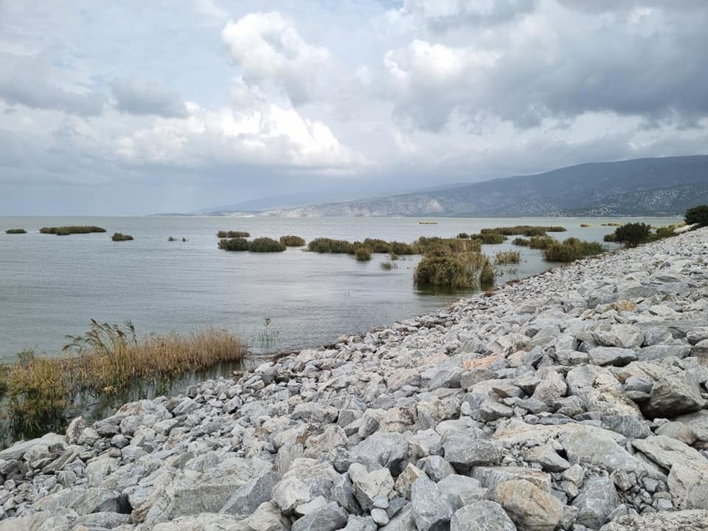
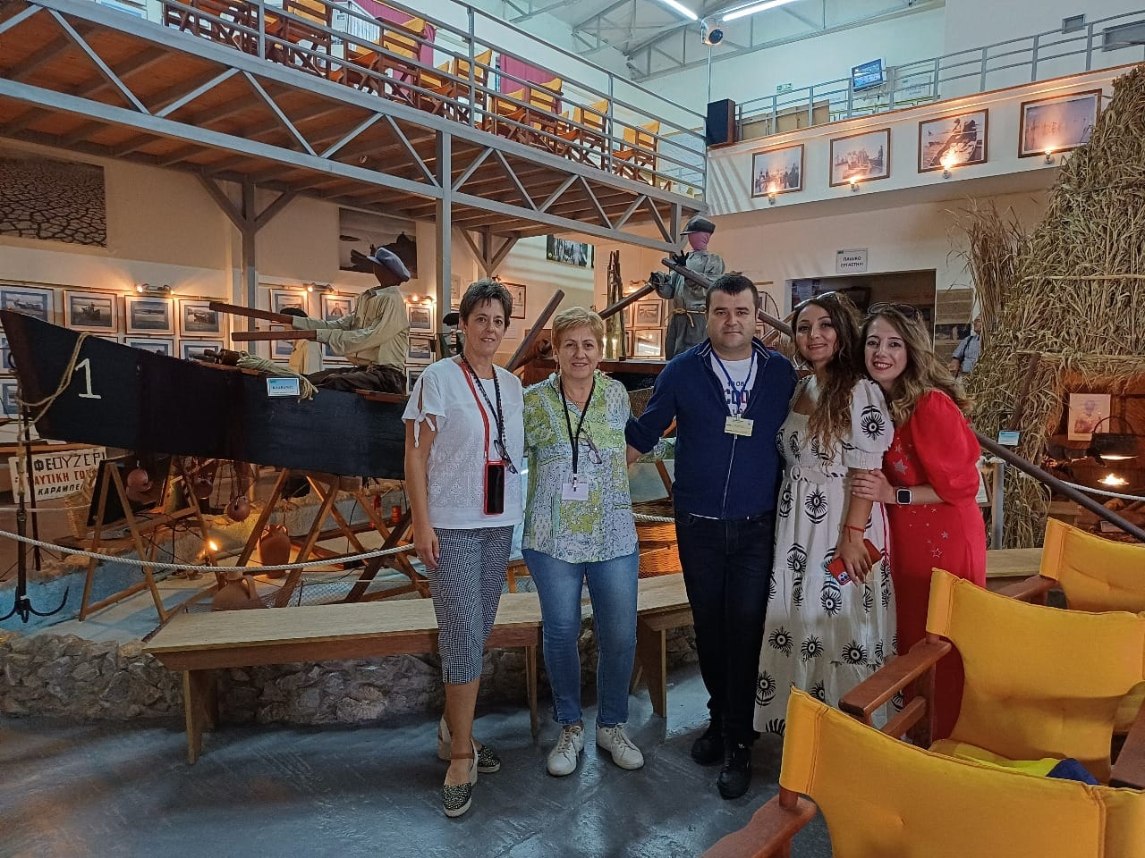
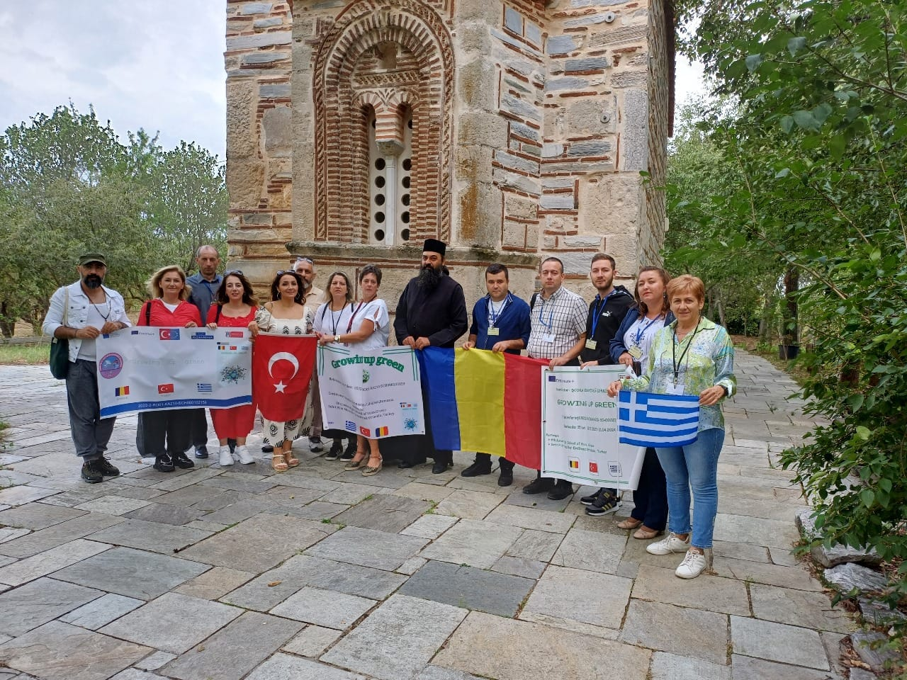
Frumoasele excursii la obiectivele turistice, frumusețile regiunii noastre și informațiile despre istoria locului nostru rămân profund întipărite în sufletul și mintea tuturor.

Slide 14
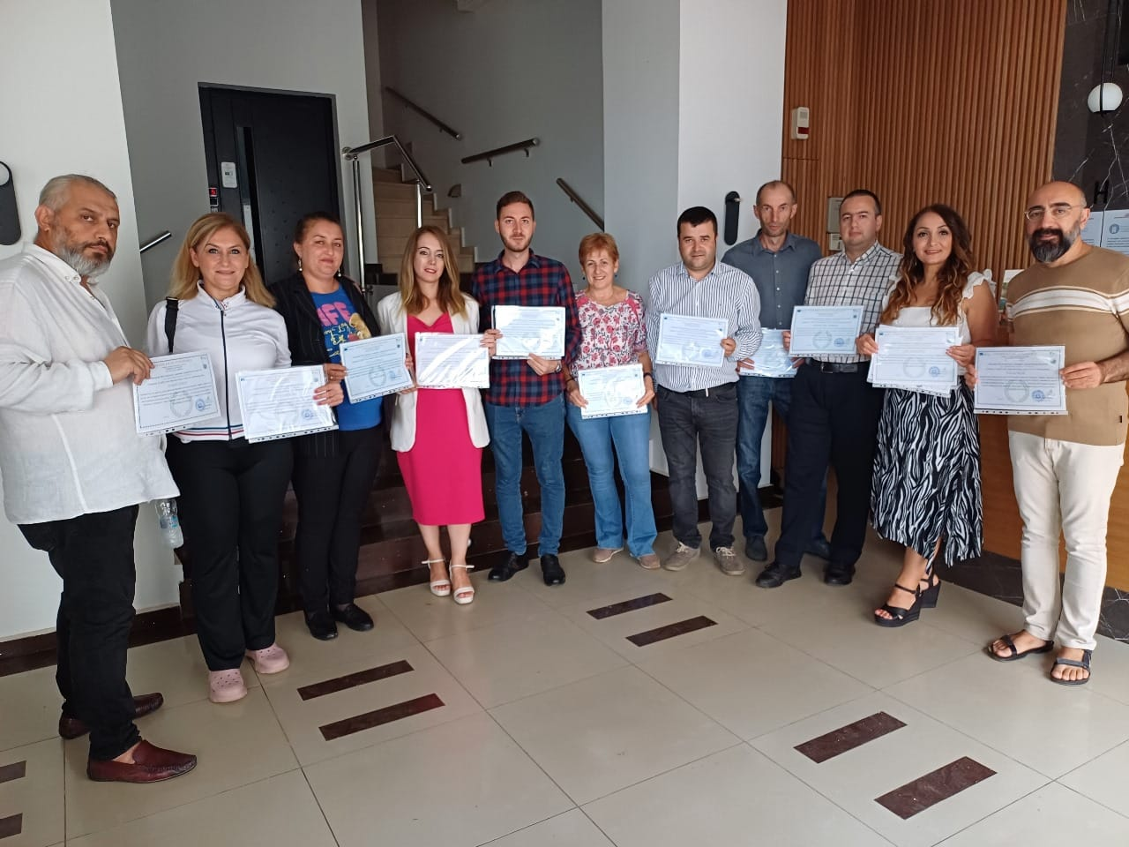
După întâlnirea celor trei reprezentanți ai școlilor cooperante pentru evaluarea acțiunilor, am ajuns la următoarea concluzie:
"Nu schimba clima, schimbă-te pe tine."

